Slide 1
Тема 5 Экологические группы гидробионтов
5.1 Планктон
5.2 Нектон
5.3 Плейстон и нейстон
5.4 Бентос и перифитон

Slide 2
Гидробионты (от греч. hydor – вода, bios – жизнь) – организмы, представленные в водной среде.
Планктон (от греч. planktos – парящий, блуждающий) – это совокупность пелагических организ­мов, не обладающих способностью к быстрым и активным передвижениям, пассивно переносимых течением.

Slide 3
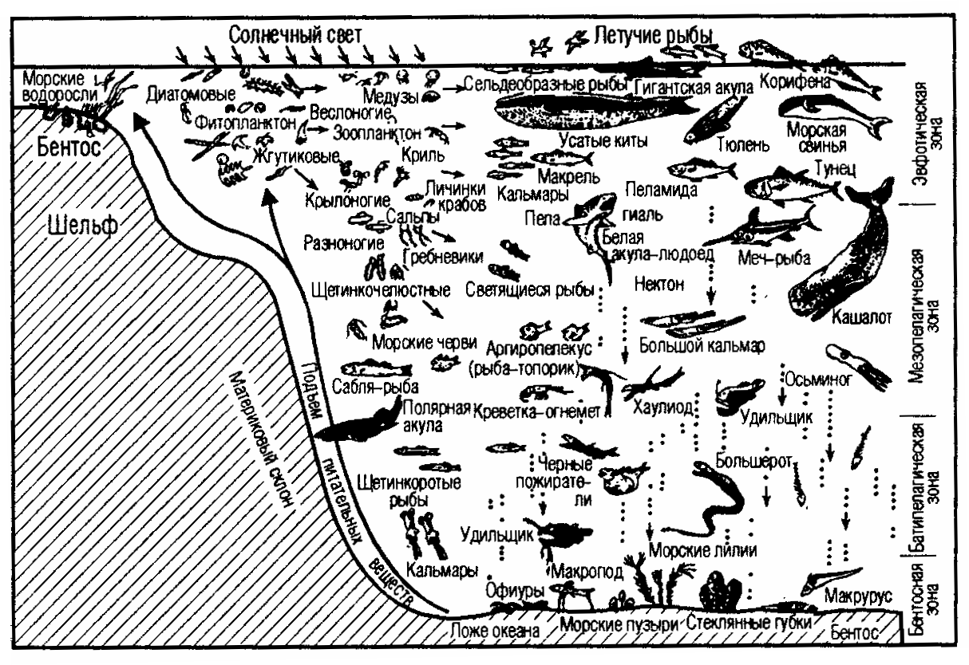
Рисунок 5.1 – Профиль океана и его обитатели

Slide 4
В зависимости от размеров тела организмы планктона делятся на группы:
ультрапланктон – размеры не превышают нескольких микрометров (бактерии);
наннопланктон (карликовый, мелкий планктон) – размеры тела составляют микрометры и их десятки;
микропланктон – десятые и сотые доли миллиметра;
мезопланктон – длина тела измеряется миллиметрами (крупные представители фитопланктона, главная часть зоопланктона морей;
макропланктон – длина тела составляет сантиметры;
мегалопланктон – размеры тела достигают десятки сантиметров.

Slide 5
Нектон (от греч. nektos – плавающий) – это совокупность пелагических активно передвигающихся животных, не имеющих непосредственной связи с дном, способных противостоять силе течения и самостоятельно перемещаться на значительные расстояния.

Slide 6
Бентос (benthos – глубина) – совокупность организмов, обитающих на дне (на грунте и в грунте) водоемов.
Бентосные организмы различаются:
по образу жизни – подвижные (бродячие), мало подвижные (лежачие) и неподвижные (прикрепленные);
по способу питания – фотосинтезирующие, растительноядные, плотоядные, детритоядные;
по размерам – макро-, мезо-, микробентос

Slide 7
Организмы бентоса делятся на группы:
прикрепленные формы (губки, кораллы, морские лилии, представители моллюсков, ракообразных);
лежащие организмы (морские гребешки из двустворчатых моллюсков, полихеты из кольчатых червей, плоские морские ежи из иглокожих);
закапывающиеся организмы (пескожил);
сверлящие организмы (корабельный червь из двустворчатых моллюсков);
свободно двигающиеся организмы (раки, крабы, иглокожие, личинки насекомых, взрослые насекомые – водяные клопы, жуки плавунцы и водолюбы).

Slide 8
Спасибо за внимание !!!

